Slide 1


Стрелкова игра с изкуствен интелект
Научен ръководител: Виктор Кетипов
Дипломант: Михаил Киров

Slide 2

Изисквания към играта
Разработка нa различни видове оръжия
Добавяне на анимации за различни действия на играчите и противниците
Добавяне на Multiplayer функционалност
Добавяне на кооперативен режим на играта
Добавяне на противник с изкуствен интелект.
Добавяне на Потребителски интерфейс (Меню, Настройки,
Крайно меню)
Чат

Slide 3
Идея и цели на играта
Триизмерна стрелкова игра, поддържаща мултиплейър, с различни видове оръжия
Режимът на играта е кооперативен. Позволява на 4 играчи да играят заедно
Цели да създаде по-реален изкуствен интелект за традиционните стрелкови игри.
Противници, имплементирани по 2 различни начина - машинно самообучение с утвърждение и автомат на състоянията.

Slide 4

Използвани технологии
C++
C++ е доказал се с времето обектно-ориентиран език за програмиране
Unreal Engine 4
Unreal Engine 4 е игрови двигател, използван при създаването на най-големите игри на пазара
Blueprint
Blueprint е вграден в UE4 начин за визуално програмиране

Slide 5
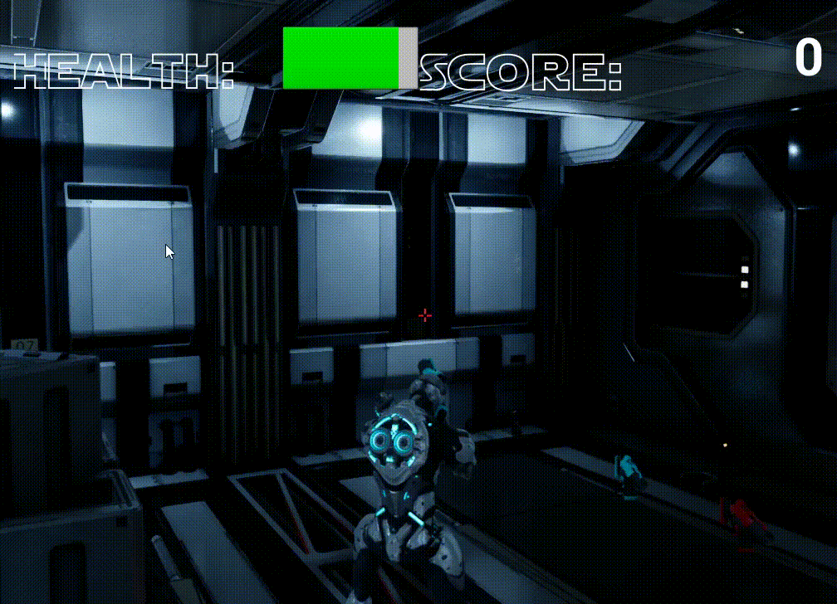
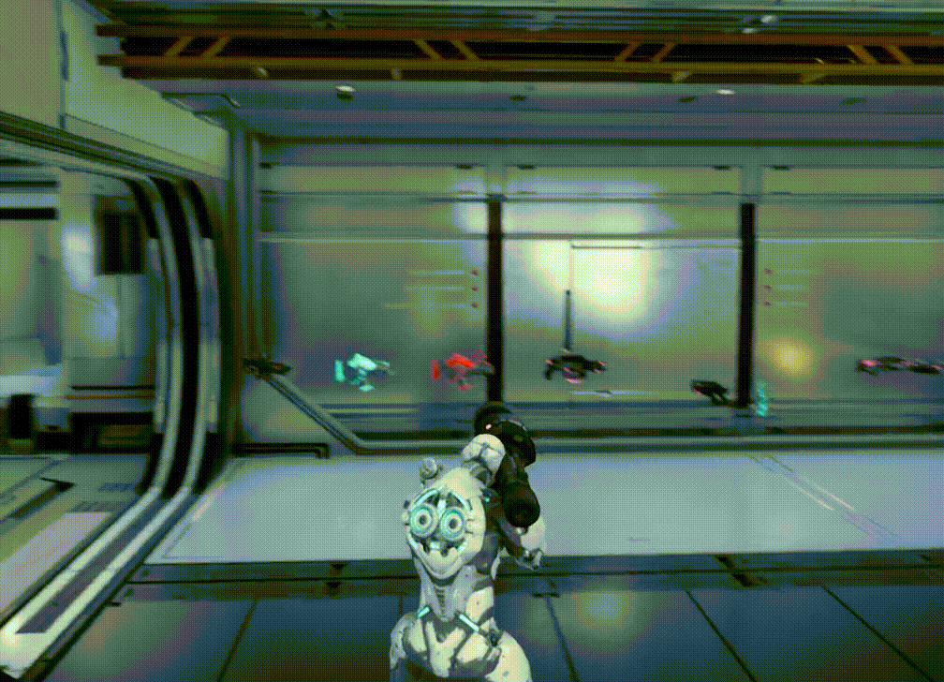
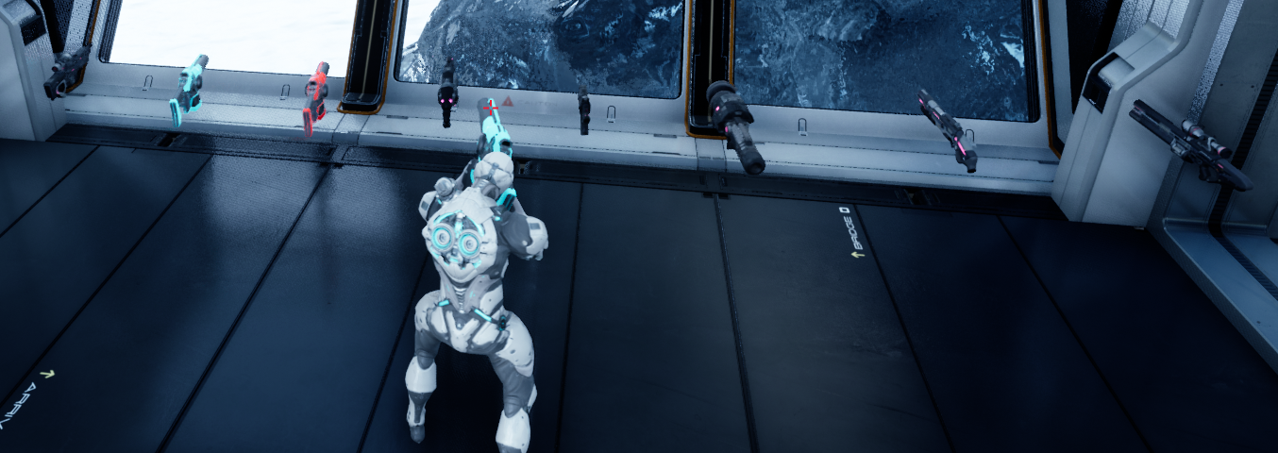
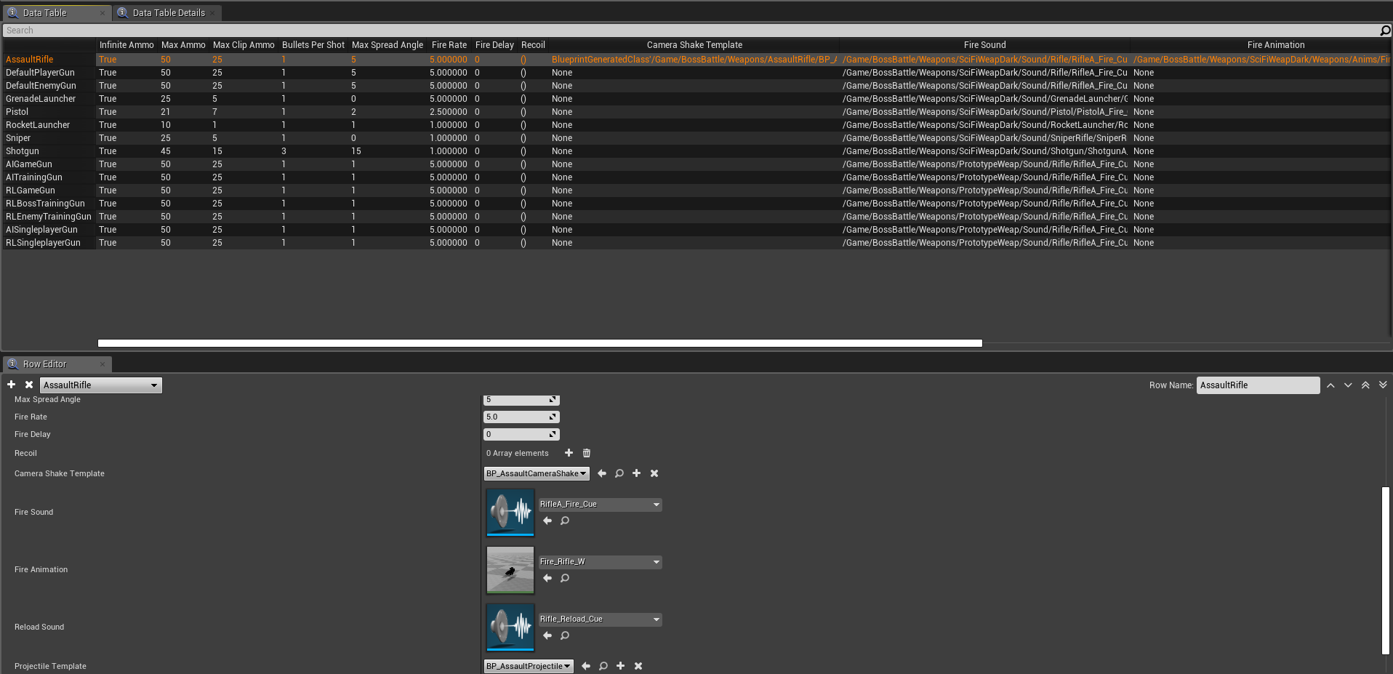
Различни видове оръжия
Data-driven, Server-sided, с анимации и ефекти

Slide 6
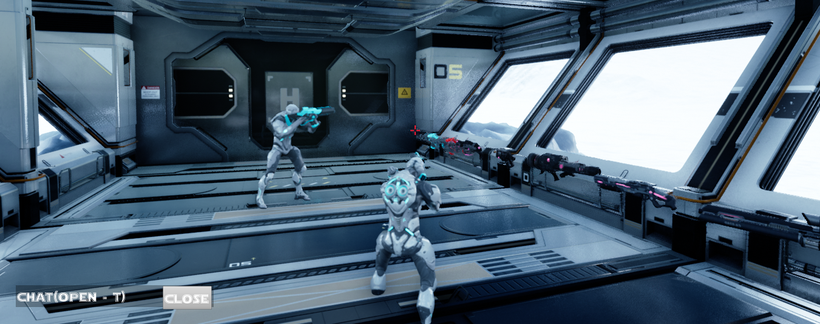
Кооперативен режим на играта
Лоби - чака 4 човека, след което играта започва
Работи чрез сървърни и клиентски Remote Prodecure Calls
Изгражда сесия между много клиенти и сървър

Slide 7
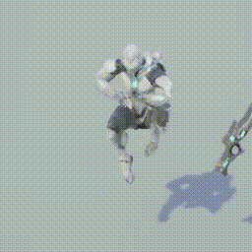
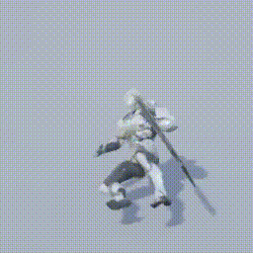
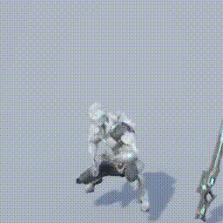
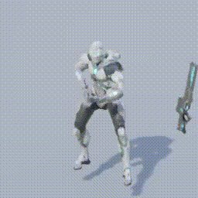
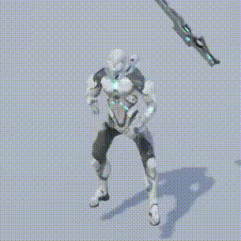
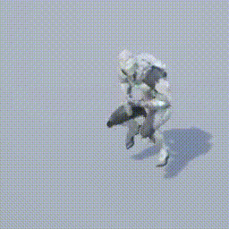
Анимации при различни действия
Показването на всички анимации е контролирано от програмен код.

Slide 8
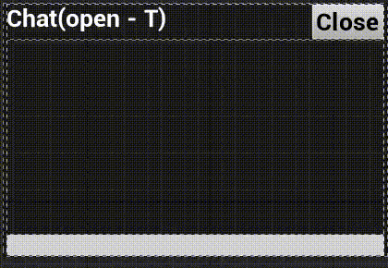
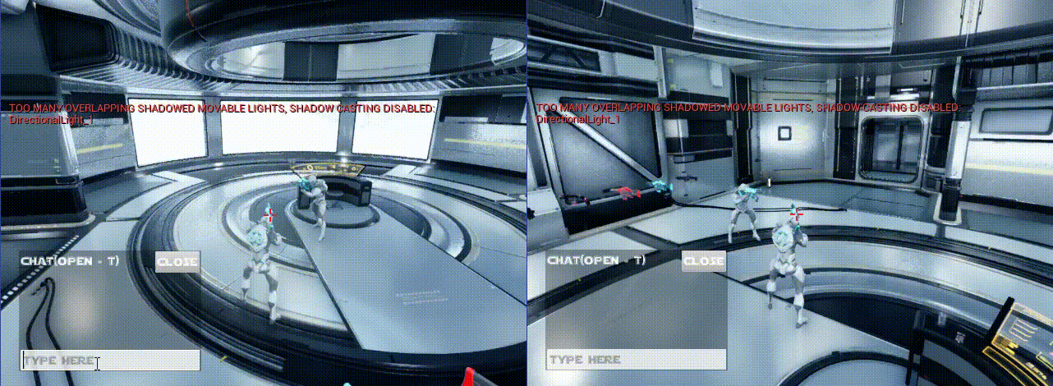
Чат

Slide 9
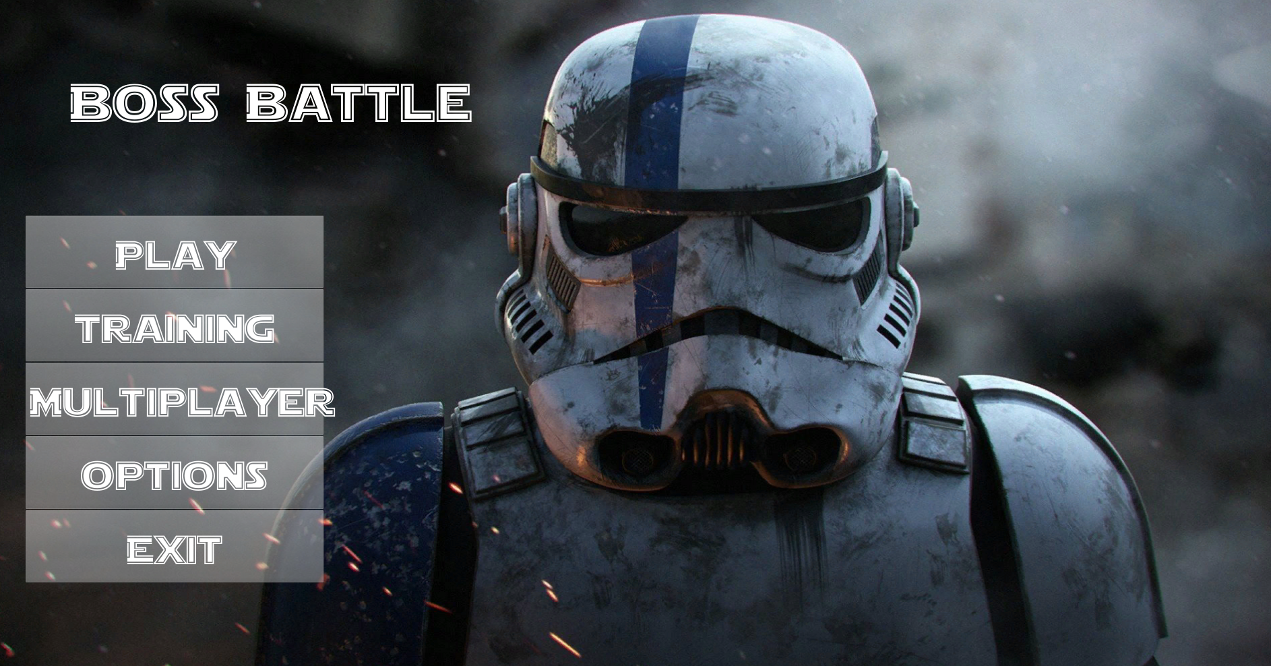
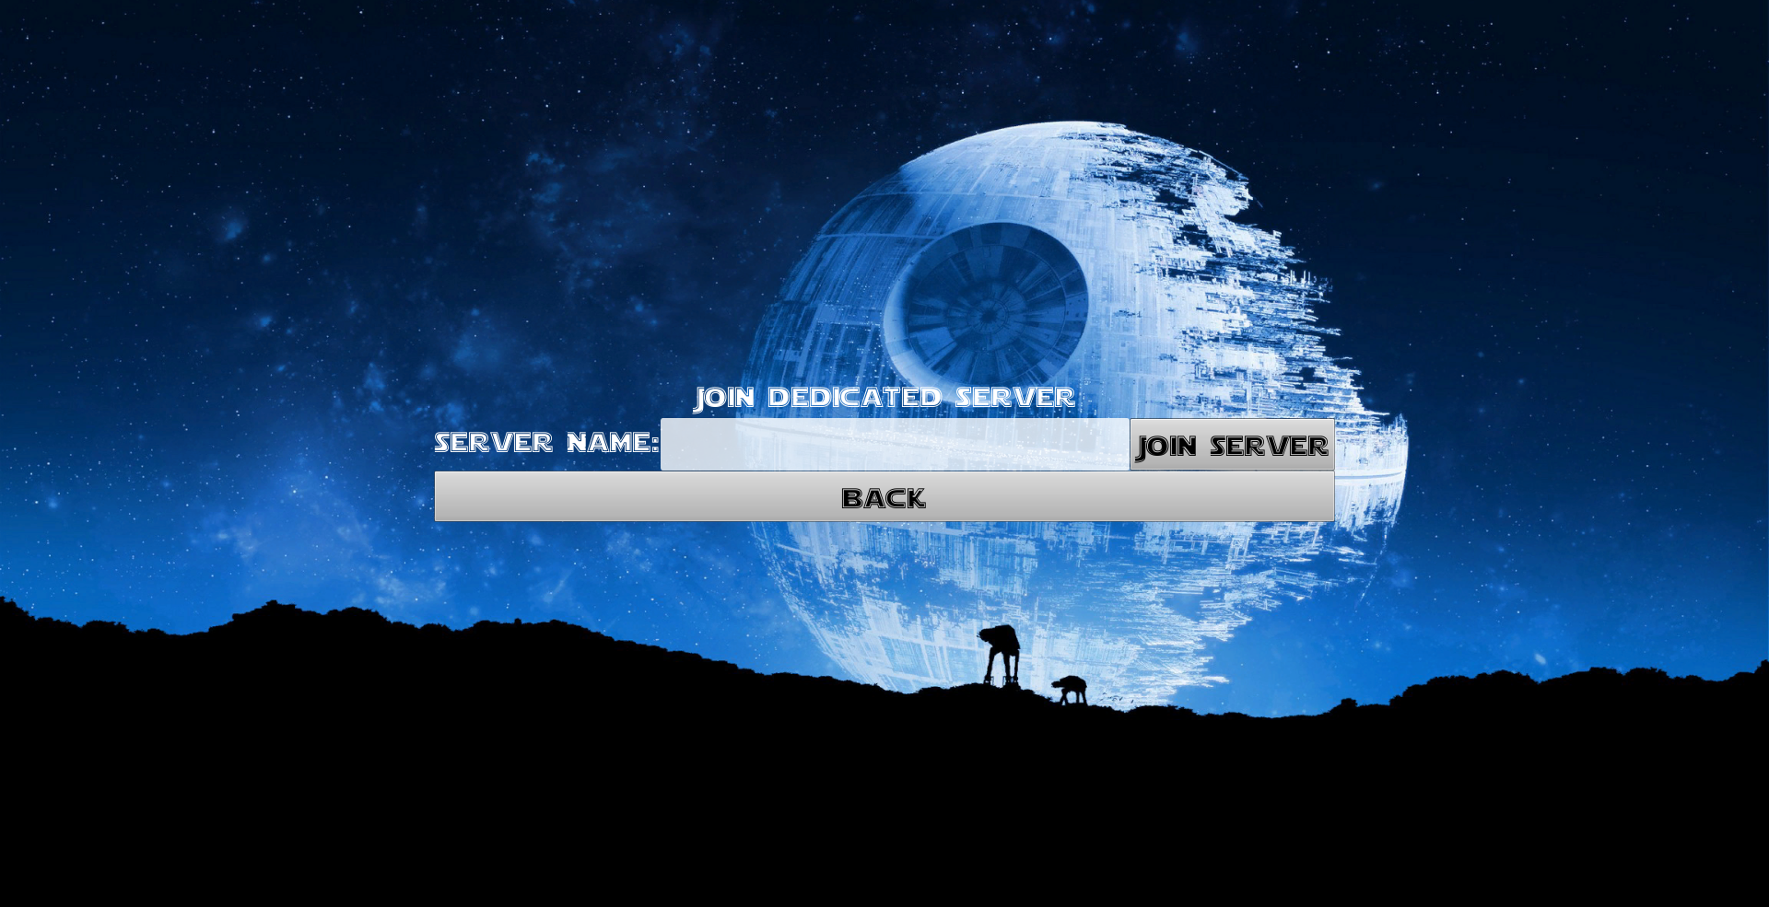
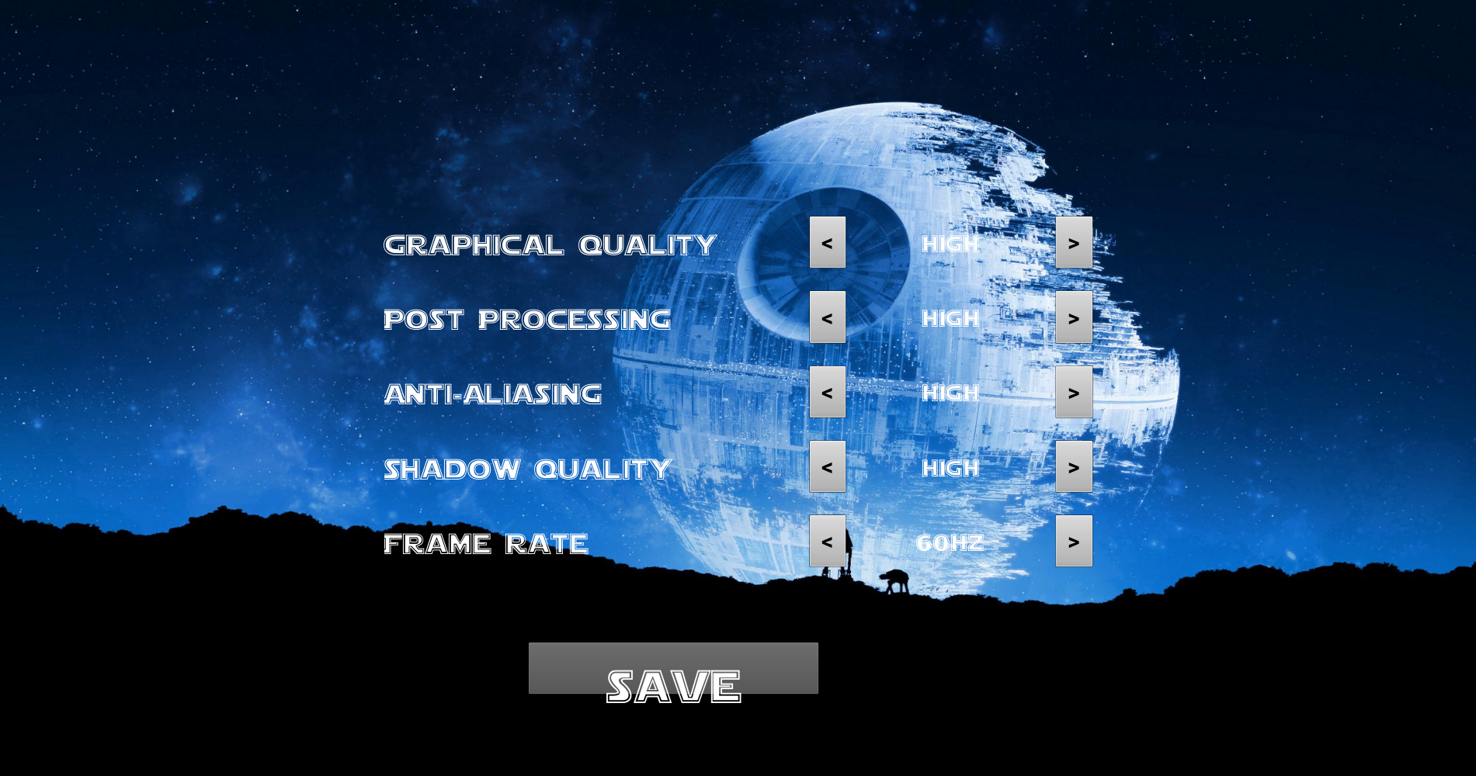
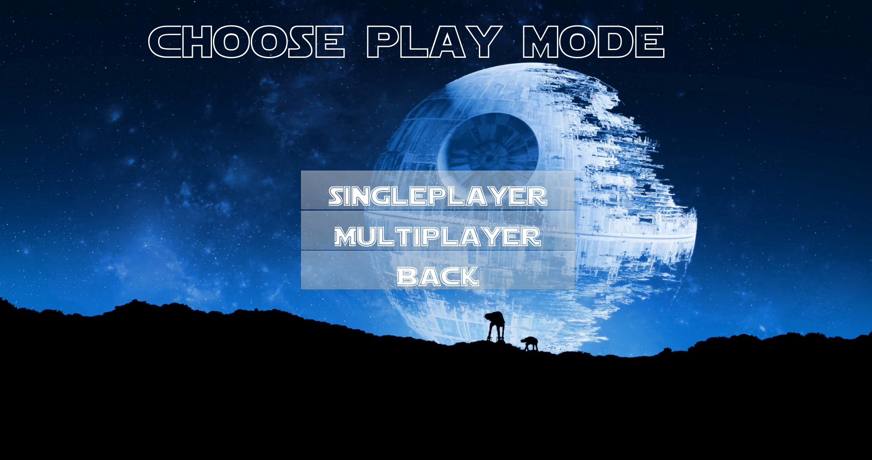
Потребителски интерфейс

Slide 10
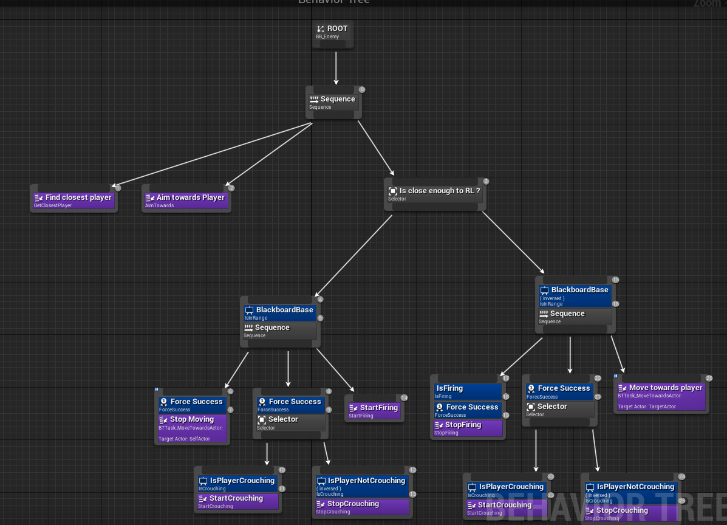
Автомат на състоянията
Визуални блокове, имплементирани чрез C++ логика
Противникът намира най-близкият играч, доближава се и стреля по него. Ако играчът е клекнал, той също кляка, за да са на едно ниво.

Slide 11
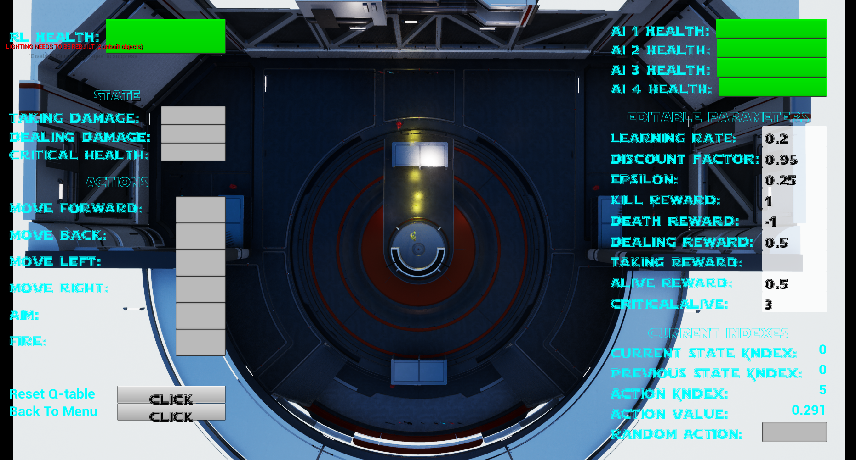
Машинно самообучение - трениране
Агент тренира срещу 4 противника, имплементирани с традиционен изкуствен интелект.
Разработен е потребителски интерфейс за управление на основните параметри, свързани с тренирането

Slide 12
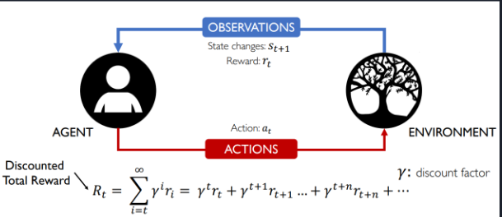
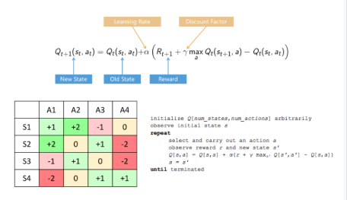
Машинно самообучение - алгоритъм

Slide 13
Демо

Slide 14
Основни постижения
Реализиране на мултиплейър режим на играта с дедикиран сървър
Реализиране на алгоритъм за машинно самообучение с утвърждение на C++
Потребителски интерфейс за трениране на агентите.

Slide 15
Бъдещо развитие
Изнасяне на цялата логика по машинното самообучение като плъгин
Добавяне на повече опции за трениране на изкуствения интелект

Slide 16
Допълнителна информация за проекта
Github repository:
https://github.com/mikirov/Elsys-Thesis-Work-2019-2020/tree/RL
Кратка документация:
https://docs.google.com/document/d/15Rjy9aGErR9NcBkSaQYd_FXTH52L9g5ZnSLFcrt4Ko8/edit?usp=sharing
Дипломна работа (пълна документация):
https://docs.google.com/document/d/1CQ53jmWlhjMbRknMTctk8LHwUnAJSJJfNmIvuUoQuVs/edit?usp=sharing
https://shimonchick.itch.io/bossbattle

Slide 17

Благодаря ви за вниманието

